Slide 1
সবাইকে শুভেচ্ছা

Slide 2
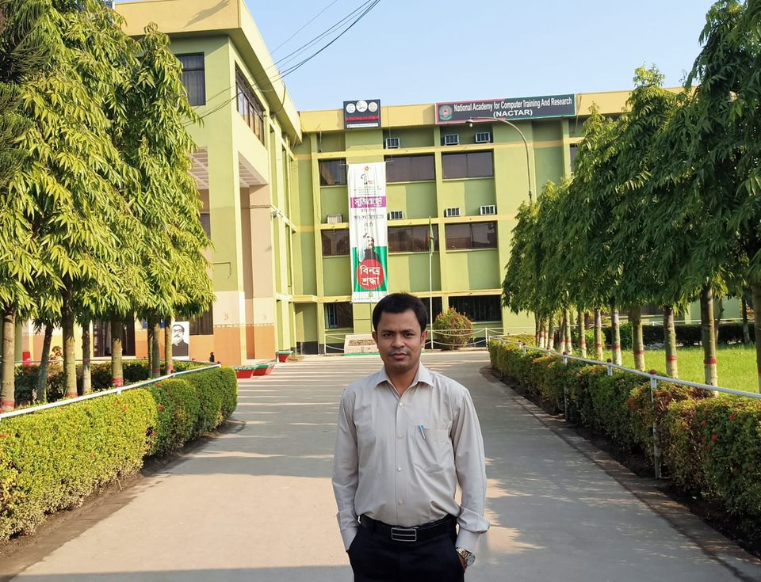
মোহাম্মদ হোসেন
সহকারী শিক্ষক (আই.সি.টি.)
পঞ্চগ্রাম আজিজুর রহমান উচ্চ বিদ্যালয়
নাওড়া ,শাহরাস্তি ,চাঁদপুর।
মোবাইল নাম্বার : 01671-025599
Email- mdhossain599@gmail.com
ফিন্যান্স ও ব্যাংকিং
নবম-দশম শ্রেণি
ত্রয়োদশ অধ্যায় (কেন্দ্রীয় ব্যাংক)
সময়: ৫০ মিনিট
তারিখ: 17/10/২০২০

Slide 3
এসো ভিডিও দেখি
ভিডিওতে তোমরা কী দেখতে পেলে?
মুদ্রাবাজার নিয়ন্ত্রণে কোন ব্যাংকের আবির্ভাব ঘটে?
মুদ্রা প্রচলন, অর্থ সরবরাহ ও ঋণ নিয়ন্ত্রণের দায়িত্ব পালন করে আসছে কোন ব্যাংক?

Slide 4
কেন্দ্রীয় ব্যাংক

Slide 5
শিখনফল
এই পাঠ শেষে শিক্ষার্থীরা …
১। কেন্দ্রীয় ব্যাংক কী তা বলতে পারবে;
২। কেন্দ্রীয় ব্যাংকের উদ্দেশ্য বর্ণনা করতে পারবে;
৩। কেন্দ্রীয় ব্যাংকের কার্যাবলি বিশ্লেষণ করতে পারবে।

Slide 6
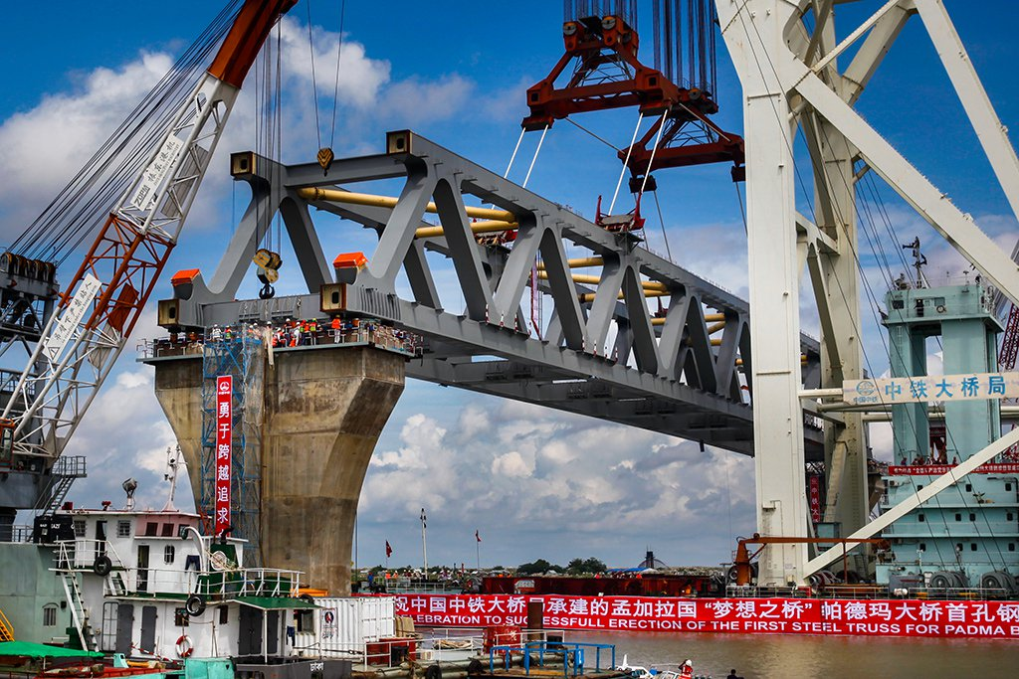
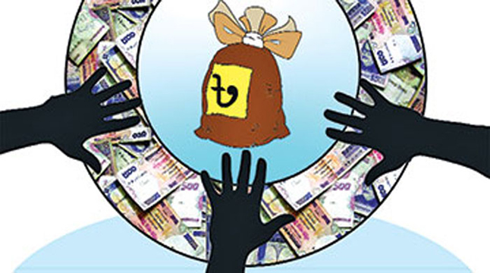
কেন্দ্রীয় ব্যাংক কাকে বলে?
সরকারের অর্থনৈতিক কার্যাবলি সম্পাদন করে
ঋণ নিয়ন্ত্রণের দায়িত্ব পালন করে
মুদ্রা প্রচলন, অর্থ সরবরাহ, অন্যান্য আর্থিক প্রতিষ্ঠানের উপর প্রভাব বিস্তার করা, মূল্যস্তর ও অর্থনৈতিক ভারসাম্য রক্ষাকারী ব্যাংকিং প্রতিষ্ঠার প্রতিষ্ঠান হলো কেন্দ্রীয় ব্যাংক।

Slide 7
একক কাজ
সময়: ৫ মিনিট
কেন্দ্রীয় ব্যাংক হচ্ছে ব্যাংকিং সমাজের নেতা, রাজা ও সূর্য সবকিছু – ব্যাখ্যা কর।
Notes:
ূষিত করে

Slide 8
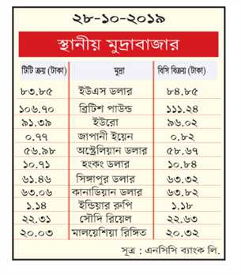
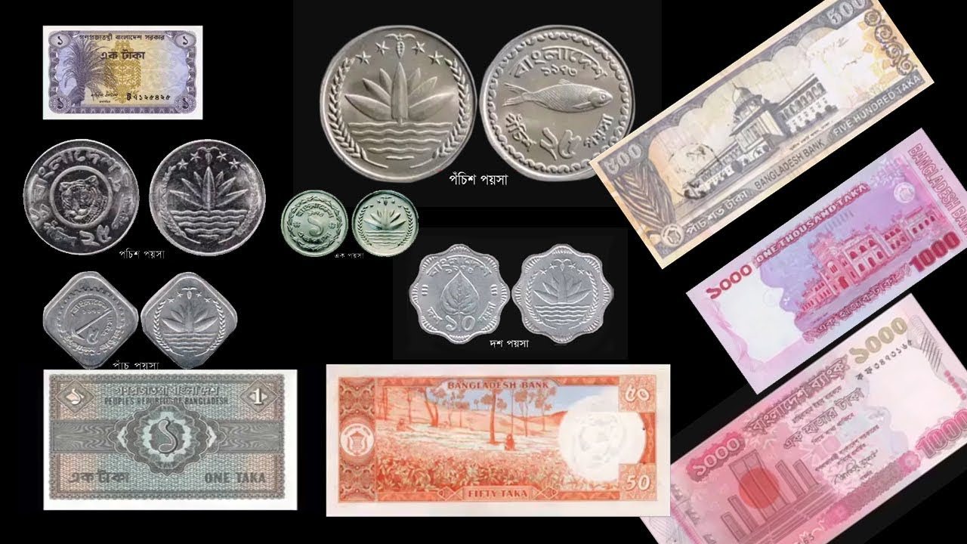
কেন্দ্রীয় ব্যাংকের উদ্দেশ্য
বলিষ্ঠ মুদ্রাবাজার গঠন ও নিয়ন্ত্রণ করা
নোট ও মুদ্রা প্রচলন

Slide 9
কেন্দ্রীয় ব্যাংকের উদ্দেশ্য
ব্যাংকসমূহের ব্যাংকার
সরকারের ব্যাংক

Slide 10
জেড়ায় কাজ
সময়: ৫ মিনিট
কেন্দ্রীয় ব্যাংকের উদ্দেশ্যের ৫টি শিরেনাম/পয়েন্ট লিখ।
Notes:
ূষিত করে

Slide 11
কেন্দ্রীয় ব্যাংকের কার্যাবলি
সাধারণ কার্যাবলি
সরকারের ব্যাংক হিসাবে সম্পাদিত কার্যাবলি
সকল ব্যাংকের ব্যাংকার হিসেবে সম্পাদিত কার্যাবলি
অন্যান্য কার্যাবলি

Slide 12
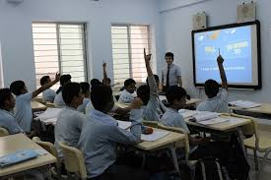
কেন্দ্রীয় ব্যাংকের কার্যাবলি
পাঠ্যবইয়ের সাথে শিক্ষার্থীদের সংযোগঃ পৃষ্ঠা: ১২০-১২৩
এসো পড়ি

Slide 13
দলগত কাজ
সময়: ১০ মিনিট
কেন্দ্রীয় ব্যাংকের কার্যাবলিসমূহ শ্রেণিভুক্ত কর।
Notes:
ূষিত করে

Slide 14
মূল্যায়ন

Slide 15
বাড়ির কাজ
কেন্দ্রীয় ব্যাংক সরকারের প্রতিনিধি হিসেবে কাজ করে- ব্যাখ্যা কর।

Slide 16
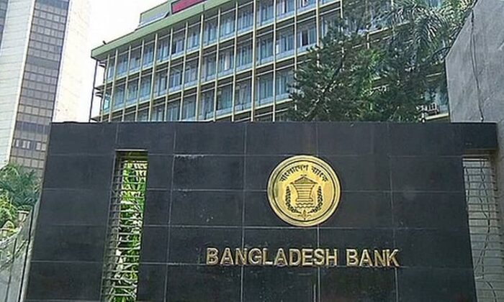
সবাইকে ধন্যবাদ

